Slide 1
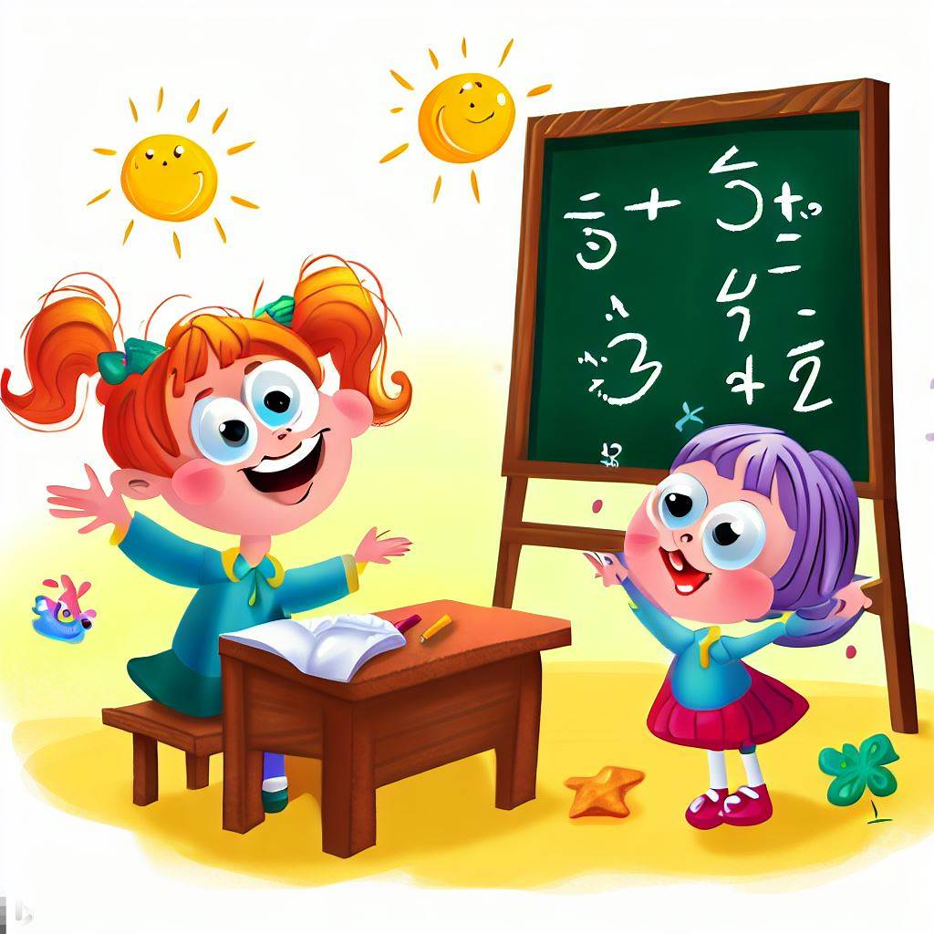
Математика
1 клас
Урок 17
Число і цифра 5

Slide 2
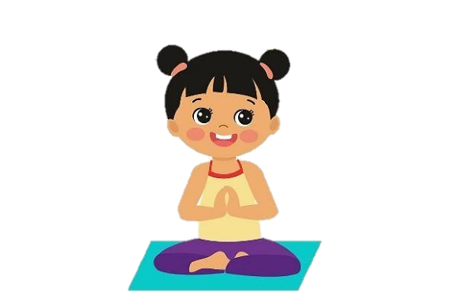
Організація класу. Правила уроку «Дай мені 5»
ротик мовчить
очі дивляться
вуха слухають
руки, ноги не рухаються
голова працює
Дай мені 5

Slide 3
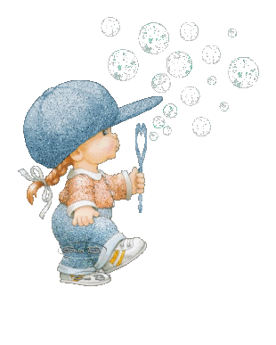
Лічба від 1 до 10
10
1
5
2
9
6
8
3
7
4

Slide 4
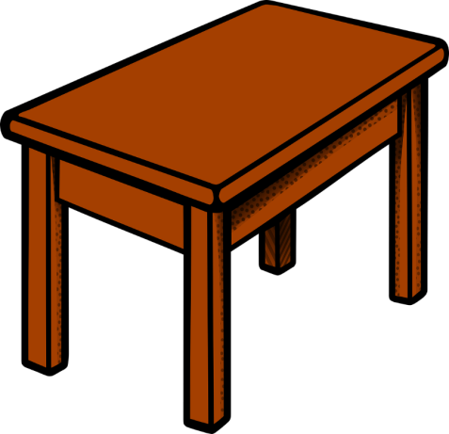
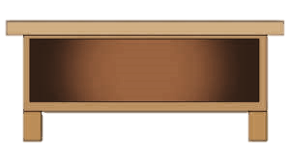
Повторення вивченого матеріалу
Чотири ноги має,
А ходити не вміє.
квадрат
прямокутник
Стіл
чотирикутник
Яке число весь час повторювали?
Розкажи, що тобі відомо про це число.
До якої групи геометричних фігур вона належить?
Покажіть геометричну фігуру, на яку схожа стільниця стола.
Назвіть основні ознаки чотирикутника.
4 сторони, 4 вершини,
4 кути.

Slide 5
Поділи фігури на групи за кольором, формою

Slide 6
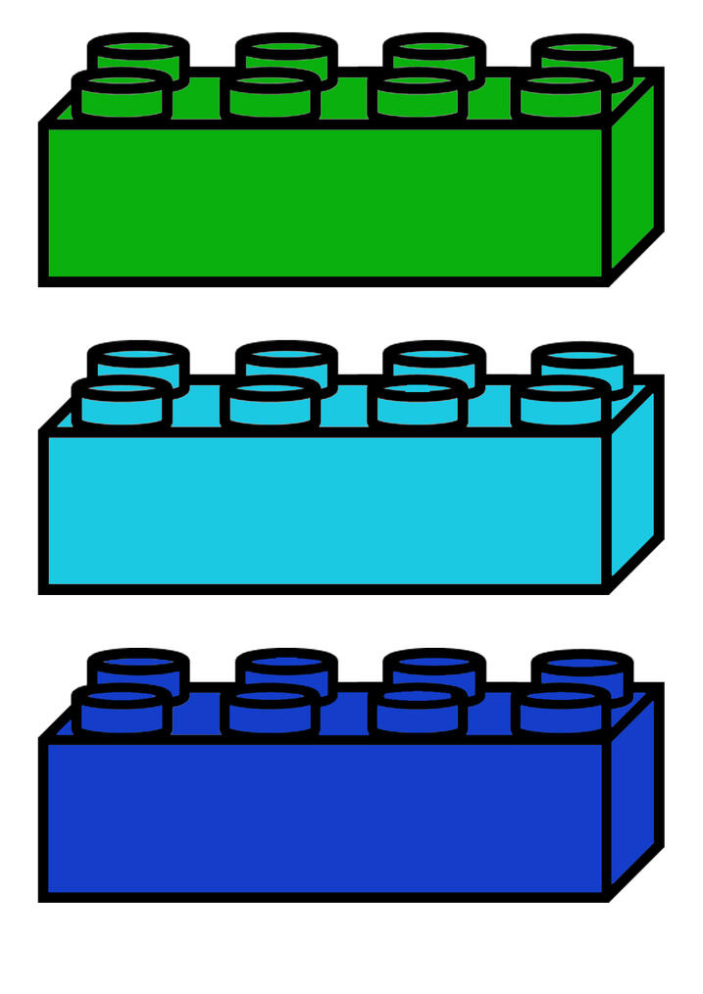
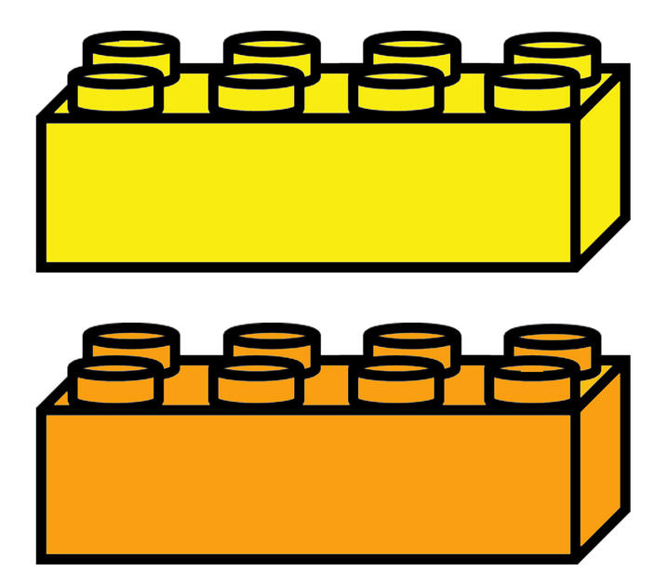
Усний рахунок
1 + 1
1 + 2
1 + 3
1 + 4
1 + 0
2
5
4
1
3

Slide 7
Повторення вивченого матеріалу.
Гра «Загадкове число»
Яке число більше за 1 та
менше 3?
Яке число стоїть між 2 та 4?
Яке наступне до числа 3?
Яких «сусідів» має число 3?
Яке з них більше?
Чому ти так уважаєш?
Яке число передує числу 2?

Slide 8
Мотивація навчальної діяльності
Скільки пальців на руці Можна стиснуть в кулаці?
Їх не важко полічити: Раз, два, три, чотири, п'ять!
3
4
2
5
Сьогодні ми будемо вивчати число 5.
Навчимося писати цифру 5.
Продовжимо роботу з геометричними фігурами.
1

Slide 9
Мотивація навчальної діяльності
Цифра ця – мов гак
На автокрані,
Що вантаж
Підносить плавно.
П’ять
Ось і вийшла погуляти
На папері цифра 5.
Руку вправо простягнула,
Ніжку бубликом зігнула.

Slide 10
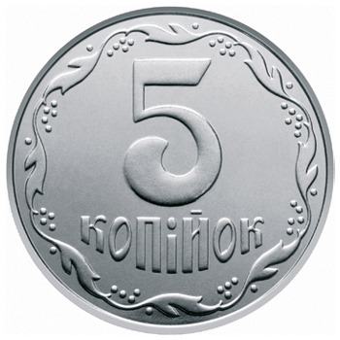
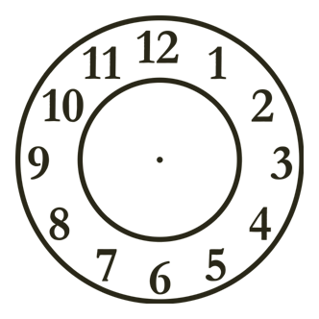
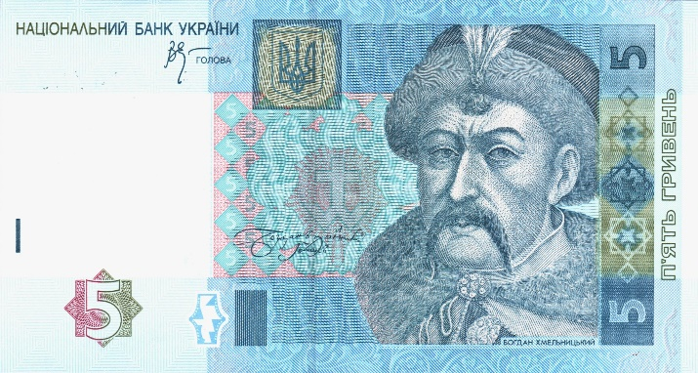
Число і цифра 5
Що зображено на кожному малюнку?
Підручник.
Сторінка
19

Slide 11
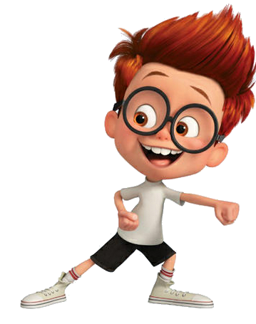
Число і цифра 5
Скільки кілець у пірамідці?
4 і 1 – це 5.
5
4
3
2
Підручник.
Сторінка
19
1

Slide 12
Робота з числовим променем
Це числовий промінь.
Яких «сусідів» має число 5?
0
1
2
3
4
5
6
7
8
9
10
+1
-1
Як утворити число 5
з попереднього?
Як це зробити з наступного числа?

Slide 13
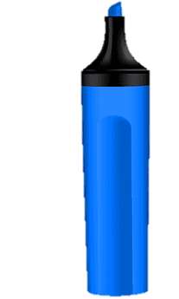
Число і цифра 5
Чого на малюнку є по 5?
Підручник.
Сторінка
19

Slide 14
Геометричні фігури
Яка фігура у кожному ряду розміщена п’ятою, коли рахувати зліва направо, справа наліво.

Slide 15
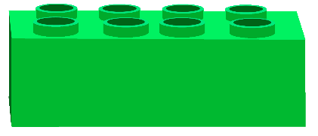
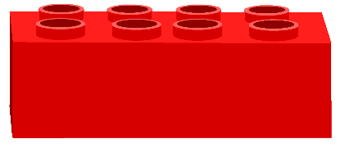
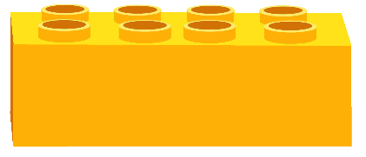
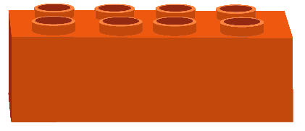
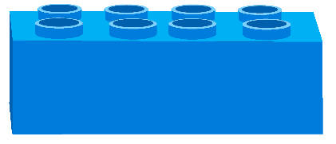
Завдання для кмітливих
Як побудовані стовпці?
Яке число найбільше?
Яке – найменше?
5
4
3
2
1

Slide 16
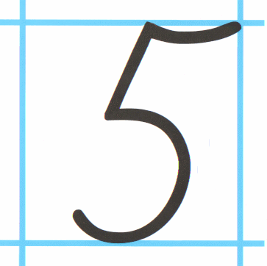
Робота в зошиті
Зошит.
Сторінка
15

Slide 17
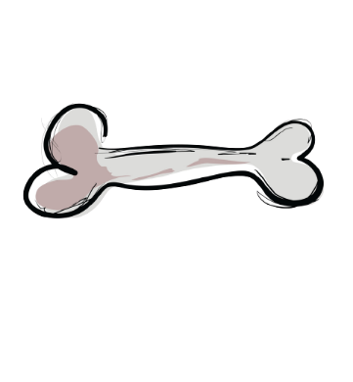
Вправа «Складаємо нерівності»
Полічи об’єкти на кожному малюнку
і порівняй числа.
3 < 5
2 < 5

Slide 18
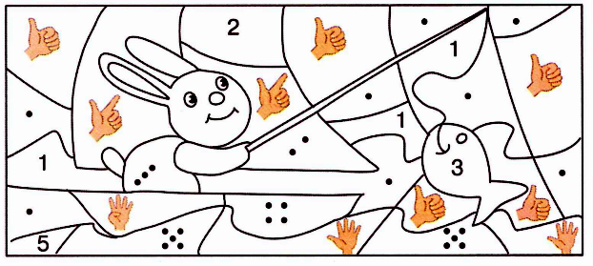
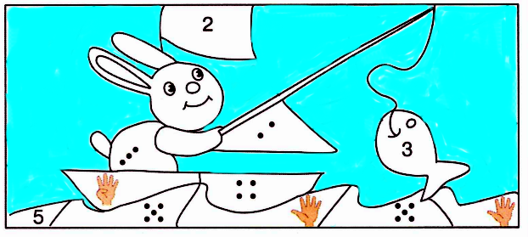
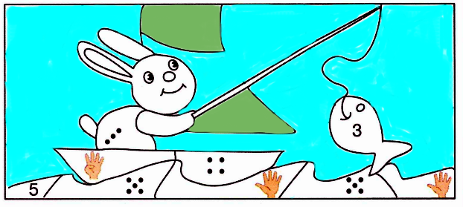
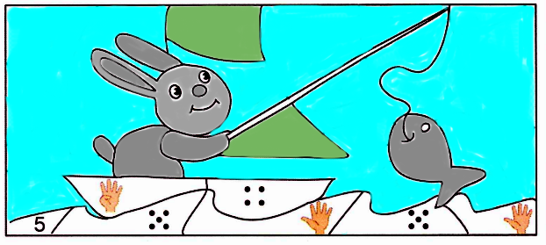
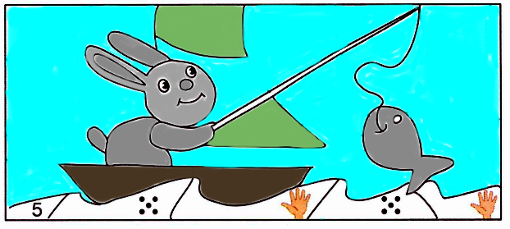
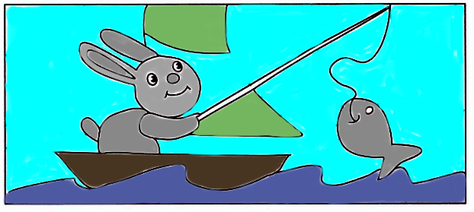
Робота в зошиті
Визнач, яке число позначено в кожній частині малюнка.
Розфарбуй відповідно до вказаного кольору:
1:
2:
3:
4:
5:
Зошит.
Сторінка
15

Slide 19
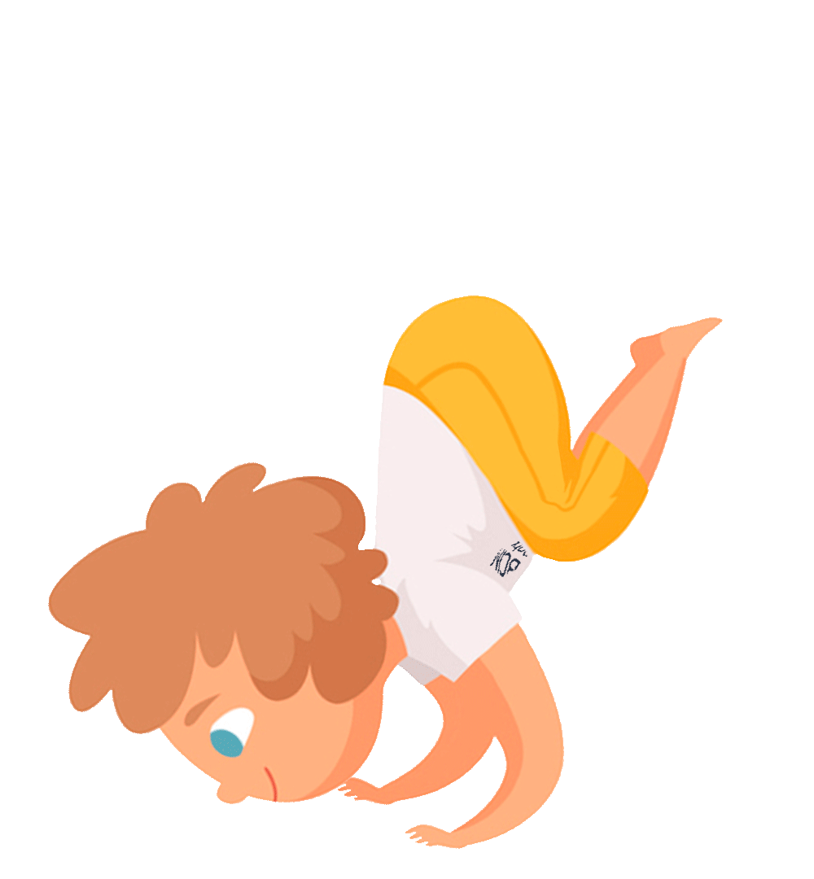
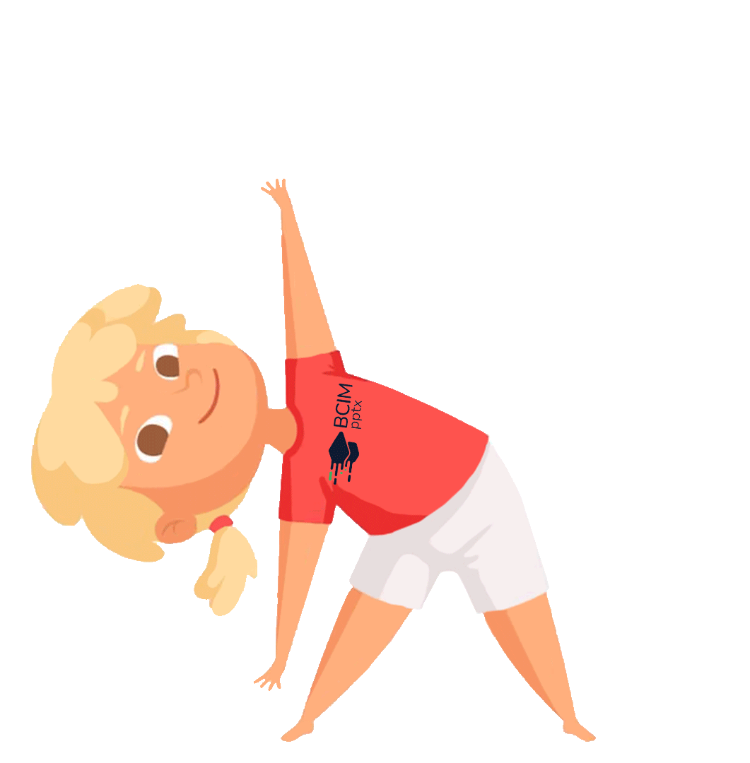
Рухлива вправа

Slide 20
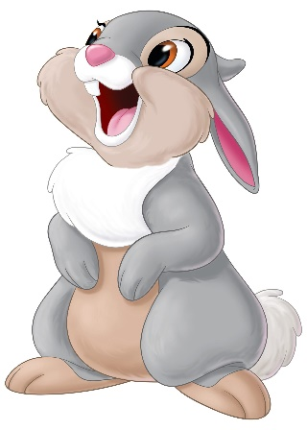
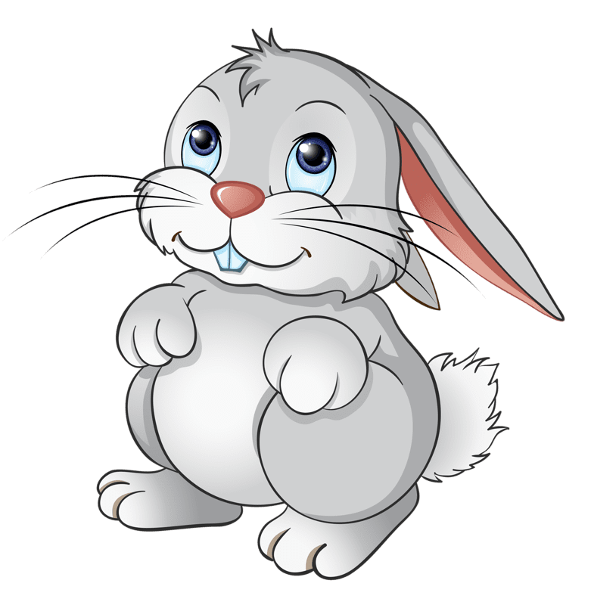
Закріплення вивченого матеріалу
П'ять сіреньких зайчиків,
Маленьких вуханчиків,
У поле поскакали,
П'ять морквин зірвали.
Чи всім зайчикам вистачило морквинок?
5 = 5

Slide 21
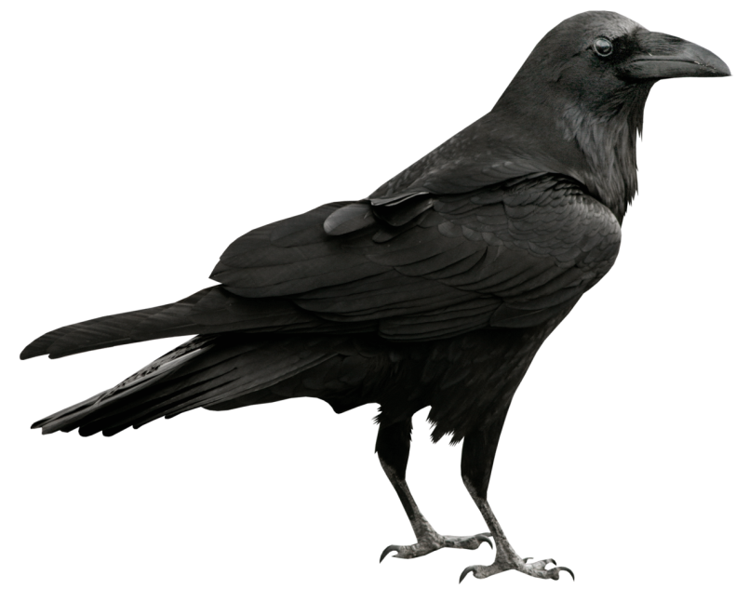
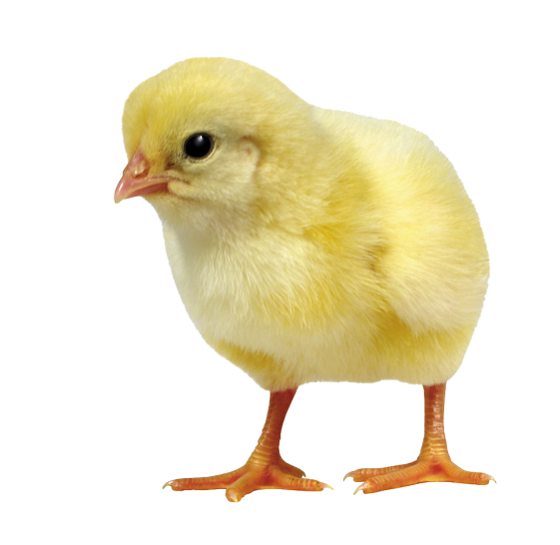
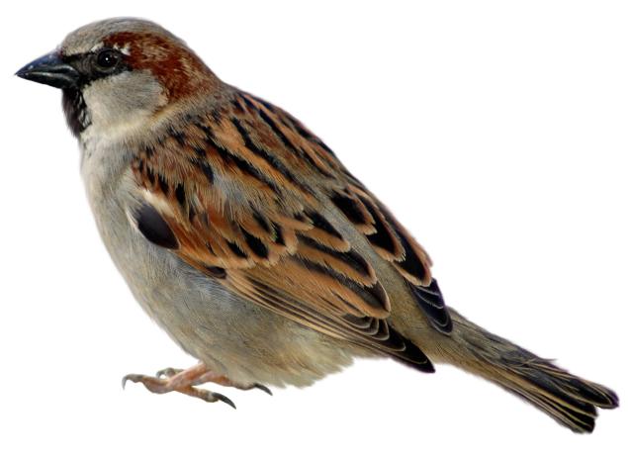
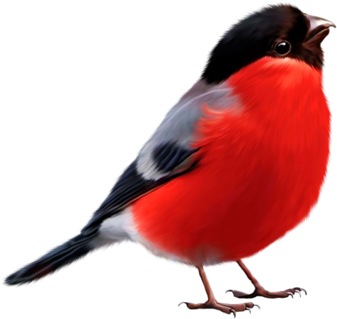
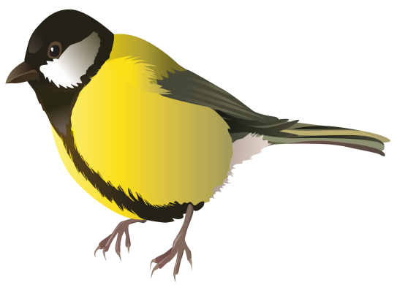
Логічне завдання
Хто тут п’ятий – «зайвий»? Чому?

Slide 22
Робота з конструктором «LEGO»

Slide 23
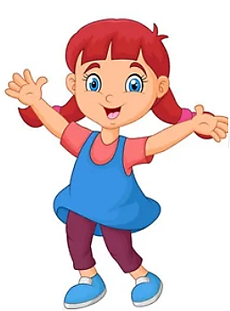
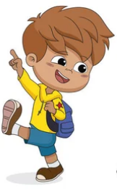
Рефлексія. Обери відповідну цеглинку LEGO
Цеглинку лего підійми, зустріч нашу оціни.
Все було легко!
Я дуже втомився!
Було цікаво!
У мене все вийшло!
Було складно!

